Slide 1
아두이노 개요

Slide 2
목표
https://github.com/topaz11100/ecogrow

Slide 3

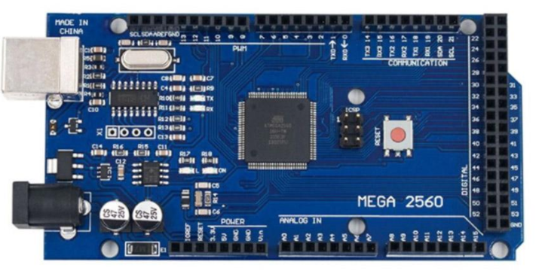
아두이노
프로그래밍

Slide 4
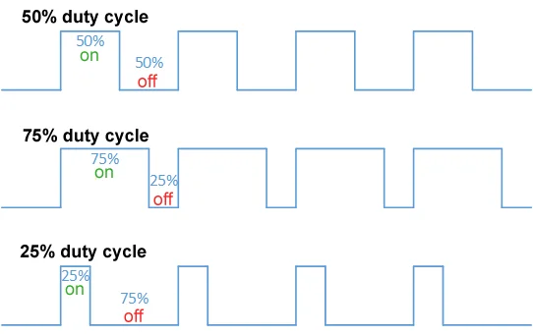
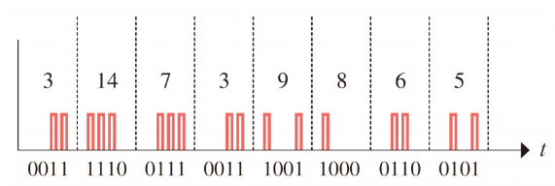
아두이노
전기신호 입출력
전기신호 <-> 수
상호 변환

Slide 5
센서
현실
센서
전기 신호

Slide 6

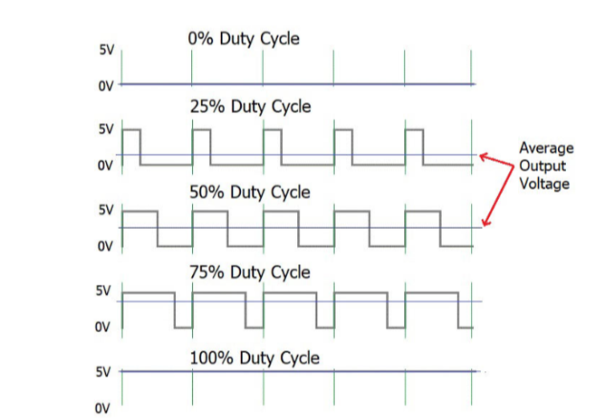
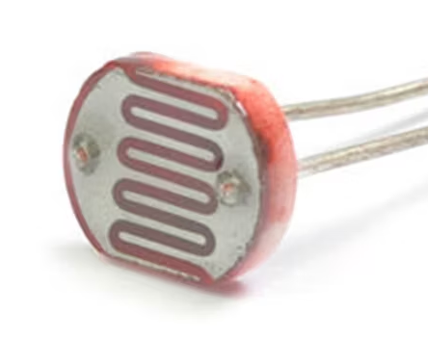

센서 예시 – 조도 센서
조도 센서

Slide 7
전기신호 수 변환
프로그래밍
100
의미?
1000

Slide 8
전기신호 수 변환
0
100
의미?
1000
1023
프로그래밍

Slide 9
부품
전기 신호
부품
현실

Slide 10

부품
led

Slide 11
전체 개요
현실
LED
밝기
조도센서
펌프
물
수위센서
스마트팜
아두이노
환풍기
온습도
온습도센서
LCD
액정
프로그래밍

Slide 12

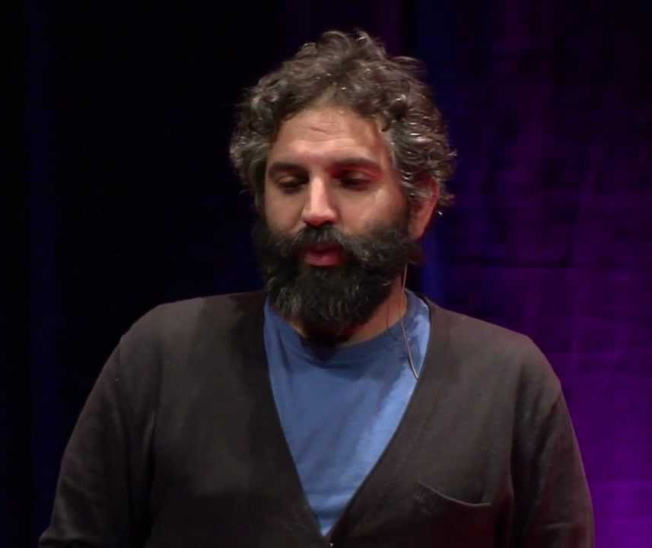



아두이노 프로그래밍
David Cuartielles
Massimo Banzi
Bjarne Stroustrup

Slide 13

프로그램 작동 원리
setup()실행
전원입력
프로그램
업로드
loop()실행

Slide 14

아두이노 통신
0
100
Serial
1000
1023

Slide 15
0
100
Serial
100
1000
1023

Slide 16
명령어
a에 b더하고 a에 대입
LED에 불 키기
a+=b;
digitalWrite(1, 10);

Slide 17

변수
규격?

Slide 18
변수
규격?
데이터
정수
실수
타입(type)
문자
문자열

Slide 19
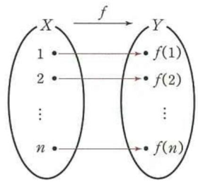
함수
정의역(입력)
공역(출력)
입력타입
출력타입
입력
출력
대응관계
계산 명령어

Slide 20
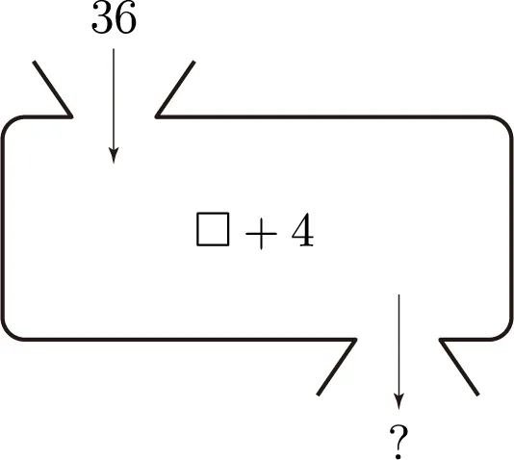
함수
입력
계산 명령어
명령어의 묶음
출력

Slide 21
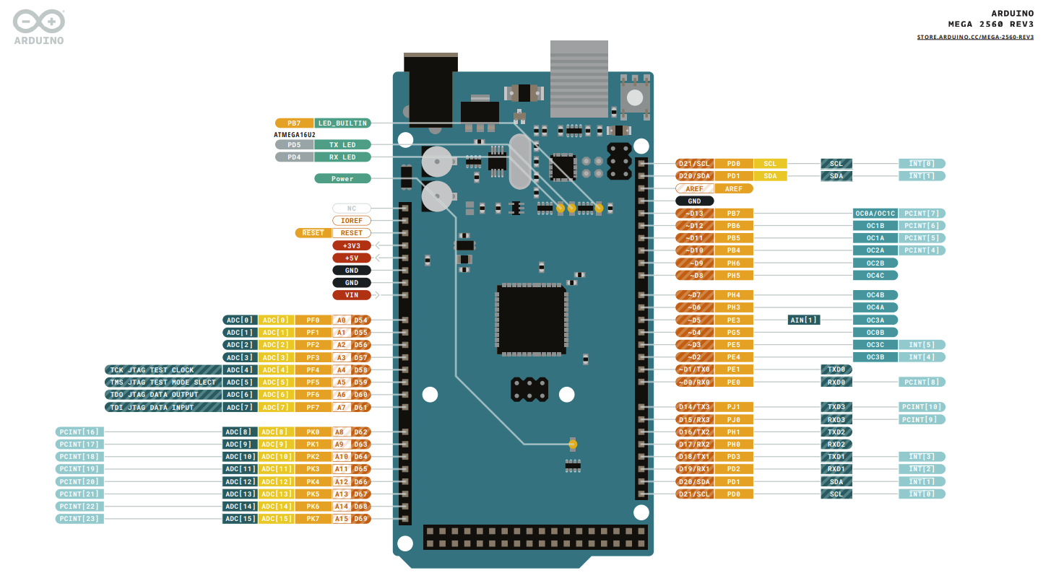
핀
함수
설정
pinMode();
쓰기
digitalWrite();
읽기
analogRead();
digitalRead();

Slide 22
topaz11100@gmail.com

